Slide 1

Аршавин Андрей Сергеевич
Презентацию выполнил
Доронин Роман ученик 11Б класса МБОУ СОШ № 22 г. Балаково

Slide 2

Биография
Андрей Сергеевич Аршавин родился 29 мая 1981 года в г. Ленинград (ныне – г. Санкт-Петербург).

Slide 3
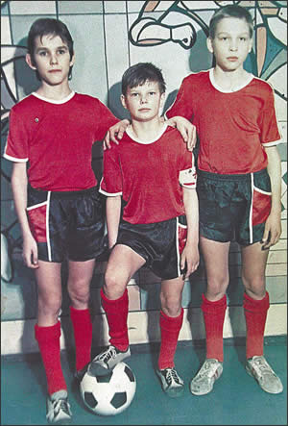
Биография
Любовь к футболу в Аршавине с детства воспитал отец. Он был неплохим игроком, поэтому стремился и в сыне видеть подобную привязанность к игре. Таким образом, отец смог повлиять не только на судьбу своего сына, но и на судьбу всего русского футбола.

Slide 4
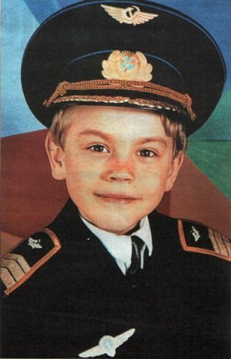
Биография
Андрей Аршавин увлекался футболом и шашками, даже имел по ним юношеский разряд.
Спорт в его жизни всегда значил многое. Только изначально он был немного «сидячим».

Slide 5
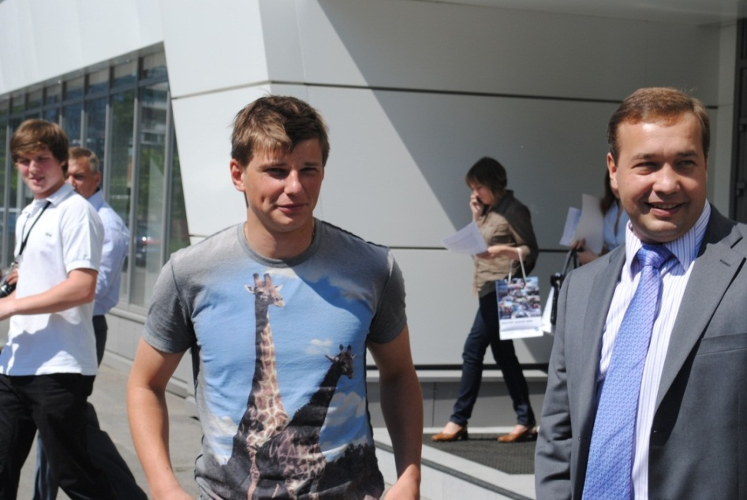
Биография
Андрей занимался в Доме пионеров и школьников Василеостровского района. Его наставник убеждал, что профессиональная игра в шашки – это именно та область, где Аршавин сможет достичь немалых успехов.

Slide 6
Но Андрей Аршавин избрал иной путь –футбол.

Slide 7

Начало игры…
В 7 лет Андрей начал играть в футбол, обучаясь в футбольной школе "Смена" – одной из самый известных школ в г. Санкт-Петербург.

Slide 8

Начало игры
В 16 лет Аршавин начинает играть за взрослую команду "Смены". В 1999 г. выступает в резервном составе ФК "Зенит". А уже в 19 лет дебютирует в основном составе футбольного клуба.

Slide 9
«Зенит» славы
2 августа 2000 г. тренер ФК "Зенит" выпускает Андрея Аршавина на замену Андрею Кобелеву во время гостевого матча Кубка Интертото против "Брэдфорда" (Англия). Матч закончился со счетом 3:0 в пользу ФК "Зенит".

Slide 10
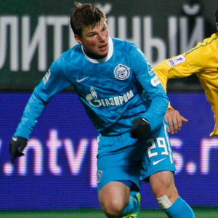
«Зенит» славы
Андрей Аршавин играл за ФК "Зенит" с 2001 по 2009 гг. и являлся одним из наиболее заметных и выдающихся игроков.

Slide 11
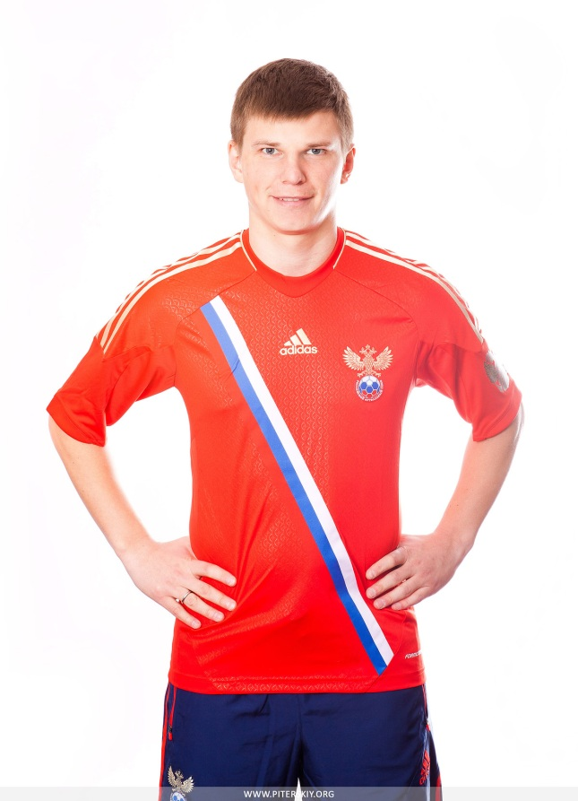
«Зенит» славы
Андрей Аршавин продолжал выступать в основном составе футбольного клуба, а в 2001 г. завоевал с командой бронзовую медаль чемпионата России. Именно тогда спортивная газета "Спорт-Экспресс" отметила Андрея как лучшего правого полузащитника первенства.

Slide 12

«Зенит» славы
17 мая 2002 г. Аршавин дебютировал в качестве игрока национальной сборной. Это была товарищеская встреча с Белоруссией.

Slide 13
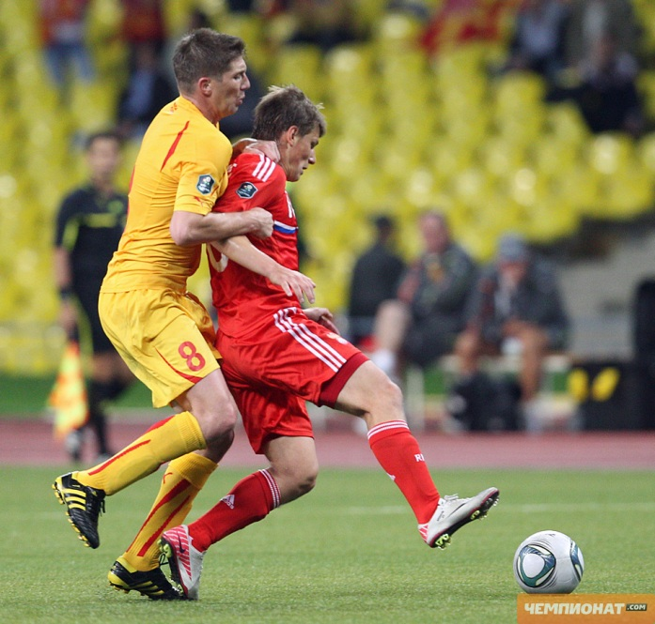
«Зенит» славы
13 февраля 2003 г. Андрей Аршавин забил свой первый гол в составе сборной России в товарищеском матче со сборной Румынии. Сборная выиграла этот матч со счетом 4:2. В2003 г. Андрей Аршавин становится серебряным призером национального первенства в составе ФК "Зенит".

Slide 14

"Арсенал"
2 февраля 2009 г. в СМИ появилась информация о том, что "Арсенал" и "Зенит" договорились о переходе Андрея Аршавина в лондонский футбольный клуб. Ожидалось лишь официальное подтверждение данного трансфера от Арбитража Ассоциации футбола Англии.

Slide 15

«Арсенал»
3 февраля 2009 г. руководством ФК "Арсенал" было официально подтверждено окончание трансфера Андрея Аршавина из ФК "Зенит". В команде Андрей играет под номером 23.

Slide 16
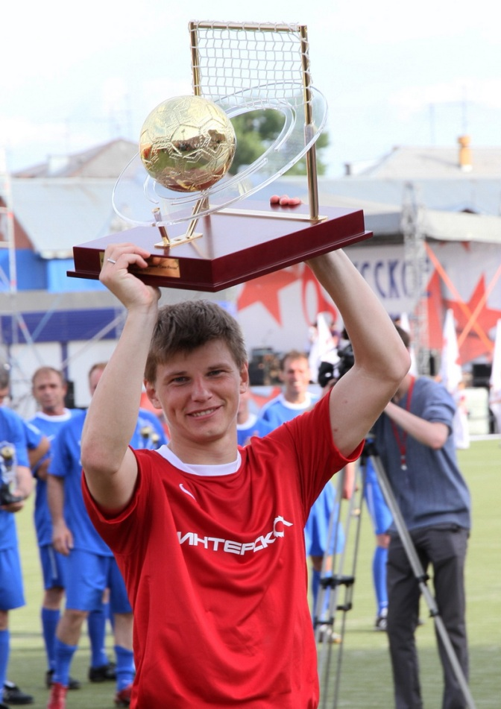
Андрей Аршавин дебютировал в составе ФК "Арсенал" 21 февраля 2009 г. в домашнем поединке с "Сандерлендом", который закончился вничью со счетом 0:0. По окончанию матча Андрей признан лучшим игроком компанией ВВС.

Slide 17

Почему он?
Андрей Аршавин – человек, который посвящал все свое свободное время упорным тренировкам. Он достиг своего успеха своими силами. Конечно были и проигрыши, но Андрей их старался не замечать. Он просто шел дальше и дальше к своей цели.
Такой человек – отличный футболист, прекрасный друг, еще и семьянин – вот тот человек, на которого хочется ровняться.

Slide 18
Спасибо за внимание!

